Slide 1
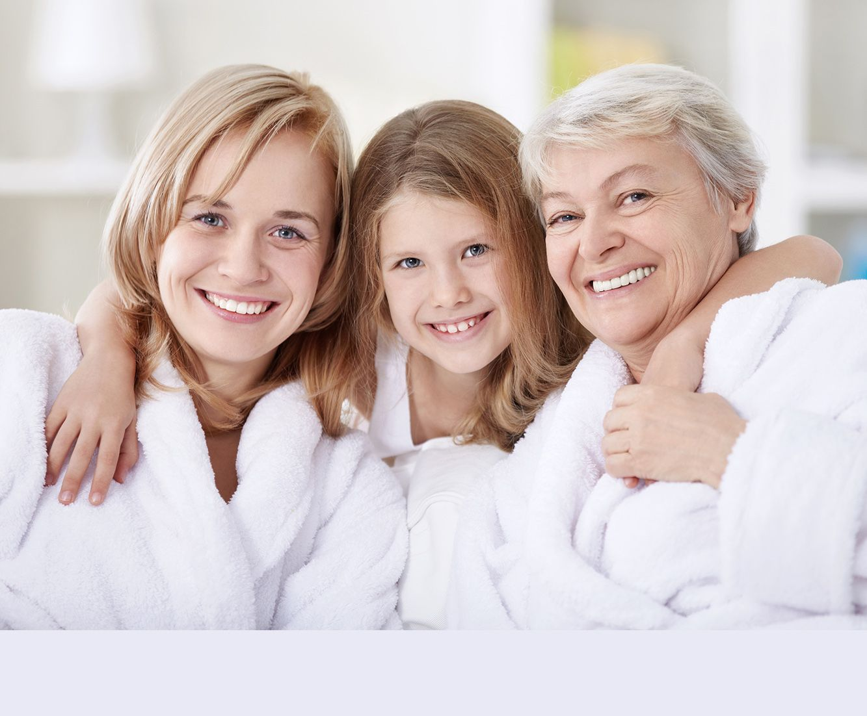
Центр ментального здоровья женщин и детей
«Я есТЬ!»

Slide 2
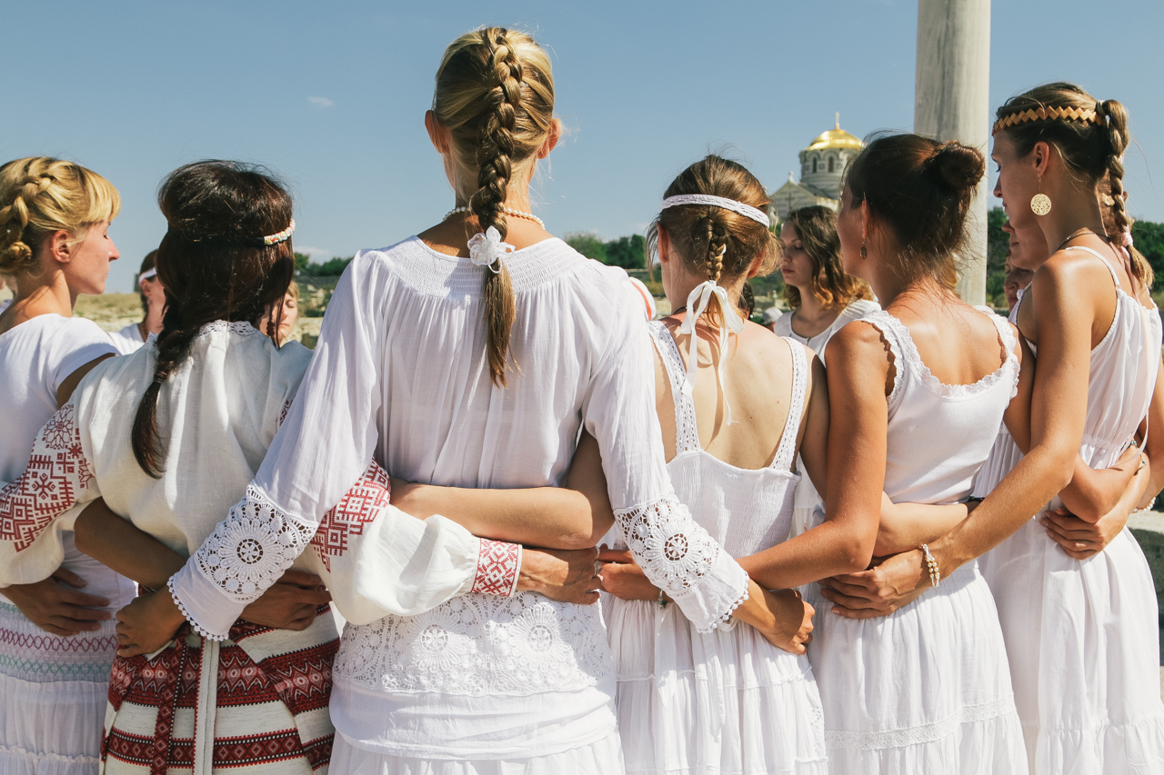
Суть проекта: Образование и функционирование семейного клуба, основной целью которого является восстановление и поддержание любви, понимания и лада в семье, в роду, в обществе. Оказание поддержки по обретению покоя и счастья в душе обратившегося за помощью.

Slide 3
Целевая аудитория: Женщины и дети разных возрастов.

Slide 4
Результаты проекта:
-Здоровые и счастливые женщины и дети, уверенные в себе, своих силах и завтрашнем дне.
-Выход на качественно новый уровень жизни и взаимопонимания внутри семьи и общественности.
-Здоровые женщины и дети – как основа благополучия всей нации.

Slide 5
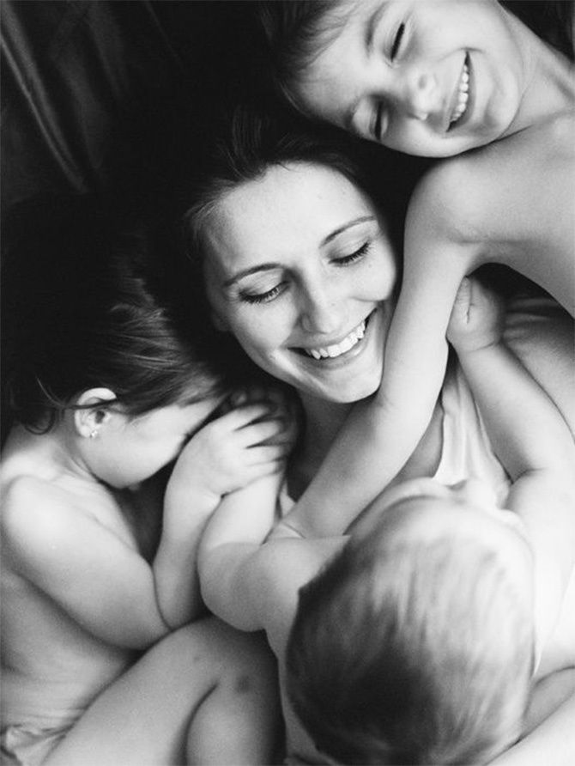
Наполнение:
-Поддержка психологов и специалистов
-Различные оздоравливающие практики для тела: йога, цигун, энергопрактики, танцы и медитации
-Совместное творчество
-Звуковые практики: звукотерапия, вокал, песенные круги
-Живое общение и поддержка единомышленниц
-Совместные выезды, туры и походы по родному краю
-Взаимообмен услугами и вещами
-Просветительская деятельность о силе рода, изучении своих корней и важности почитания предков

Slide 6
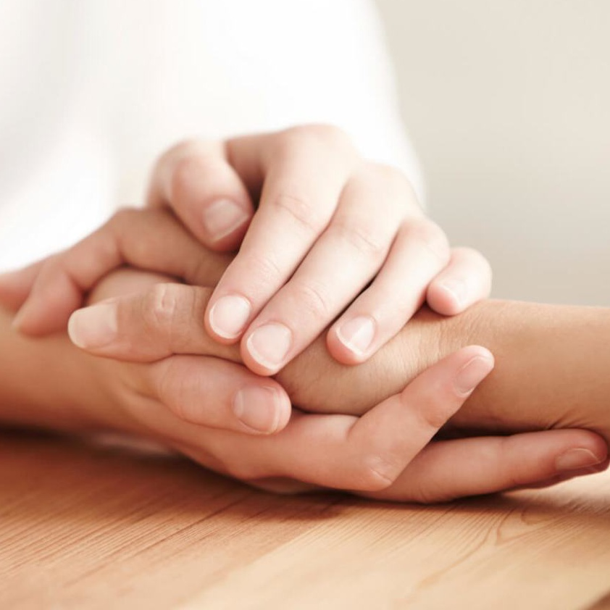
Помощь специалистов
-Групповые и индивидуальные консультации психологов и психотерапевтов
-Психологические сессии, поддерживающие техники и тренинги личностного роста
-Наблюдение, поддержка и ведение женщин и детей в различных жизненных ситуациях и волнующих вопросах

Slide 7
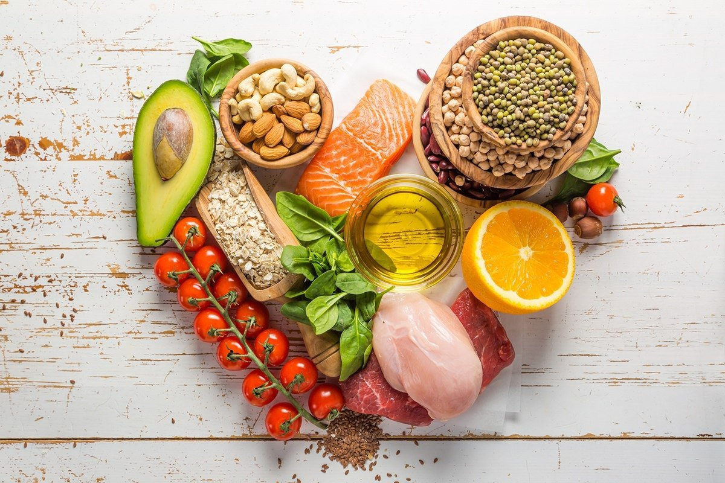
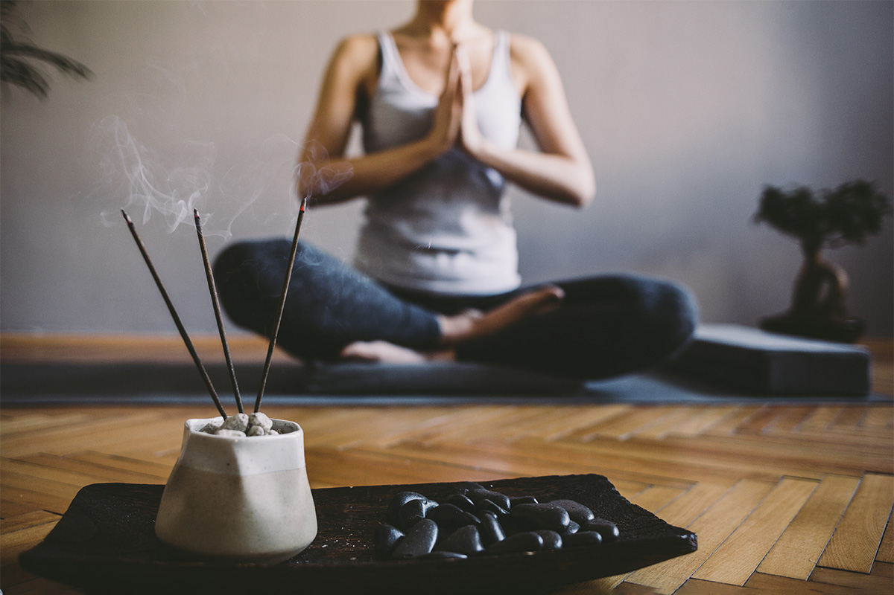
Здоровое тело
-Йога
-Цигун
-Энергопроктики
-Танцевально-двигательная
терапия
-Медитация
-Здоровое питание
В здоровом теле- здоровый дух. С этим сегодня никто не поспорит.

Slide 8
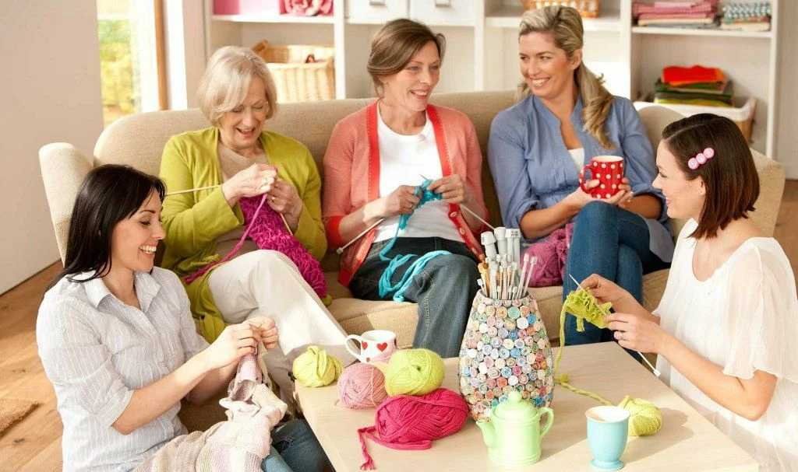
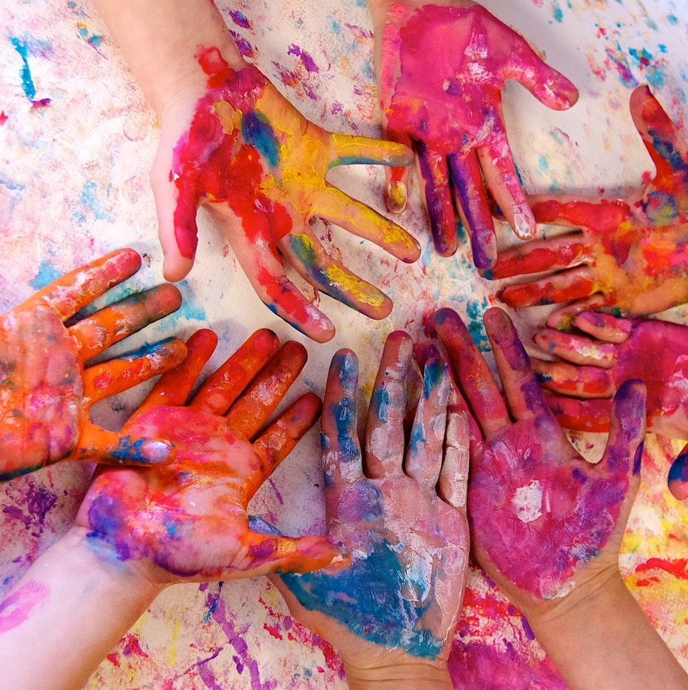
Совместное творчество творчество
Для женщины творчество целебно и благоприятно. С его помощью женщина учится чувствовать окружающий мир, видеть и осознавать себя неотъемлемой его частью, учится самовыражаться, поднимать самооценку, понимать, что, на самом деле, необходимо ей для раскрытия своего потенциала.
В процессе творения происходит определенного вида лечение души, гармоничное восприятие мира, восстановление нарушенных связей между чувствами и разумом, эмоциональное общение. Творчество, переживание, креативность- вот путь, который ведет к развитию.
Творчество, как процесс, тесно связан с понятием удовольствия. А женщина в таком состоянии способна задействовать колоссальный скрытый ресурс, который она не использует в повседневной жизни из-за полного погружения в бытовые проблемы. Таким образом, этот процесс является просто незаменимым, когда необходимо выразить свои переживания. И нередко он становится единственным видом «связи» между женщиной и всем миром в качестве помощи в самые трудные периоды ее жизни, что позволяет ей по-другому взглянуть на проблемы и увидеть многообразие способов и средств для их решения.

Slide 9
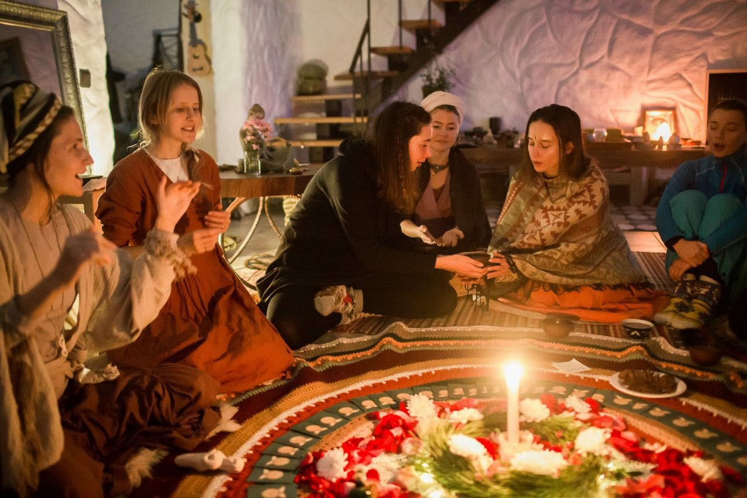
Исцеление звуком -Звукотерапия -Песеные круги -Вокал
Звукотерапия - это один из древнейших способов улучшить самочувствие, настроить на определенный лад. Достаточно вспомнить колыбельные - самый приятный метод убаюкать ребенка. Или щебет птиц, от которого становится радостно на душе. Или шелест волн, способный успокоить и подарить ощущение счастья. И даже просто звук тишины - исцеляющий после шумного мегаполиса.
Научными исследованиями доказано, что даже «простое» пение от души в течение 20 – 30 минут ежедневно оказывает исключительно положительное воздействие на организм человека. Показано, что вокалотерапия даёт особенно хорошие результаты при хронических заболеваниях дыхательных путей а так же освобождает блокированную энергию, влияет на весь организм и стимулирует наши собственные силы для самовосстановления.

Slide 10
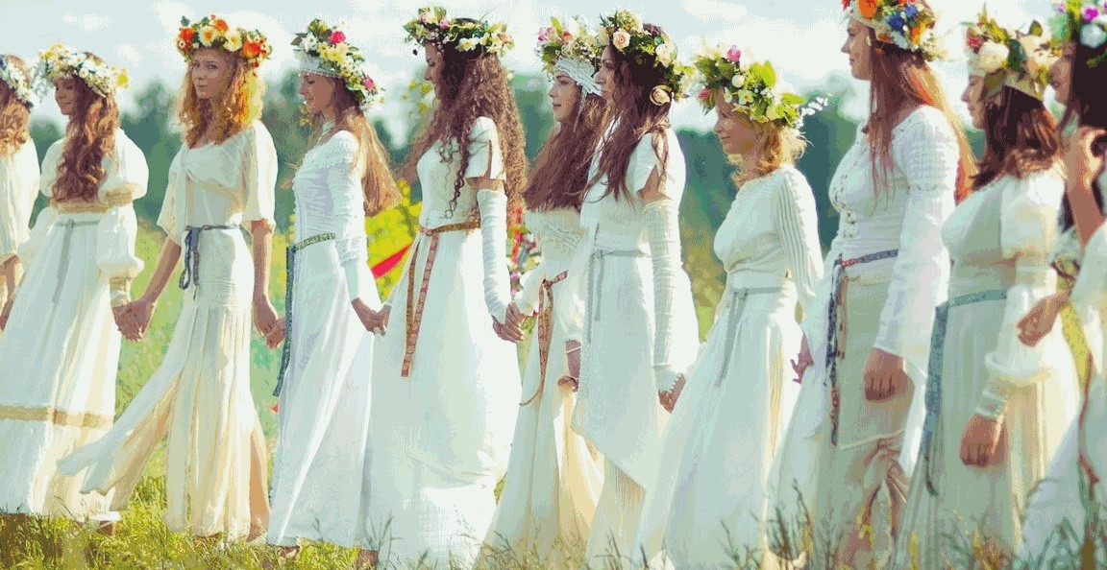
Живое общение и поддержка единомышленниц .
Испокон веков женщины собирались вместе, рукодельничали, пели песни, проводили ритуалы. В"женском круге", который собирался с давних времен, скрыт глубокий сакральный смысл.
В некоторых странах, племенах и культурах до сих пор существует традиция собираться в сестринский и братский круг. С давних времен возможность собираться этим кругом позволяла шлифовать истинность мужской и женской природы. В этом кругу удовлетворяется одна из важных потребностей человека — необходимость принадлежать своему полу.
Женский круг — это аналог инициации, который исторически нужен для становления женщины женщиной. В женском кругу могут быть подняты такие темы, которые при мужчинах не озвучиваются. Таким образом у женщин появляется возможность обучаться друг у друга путем пересечения их судеб. Они обогащают друг друга живым опытом боли и счастья в отношениях. Так происходит негласная передача участницам качеств раскрытой женственности, в едином круге женщин, через пересечение чувств и личных историй;

Slide 11
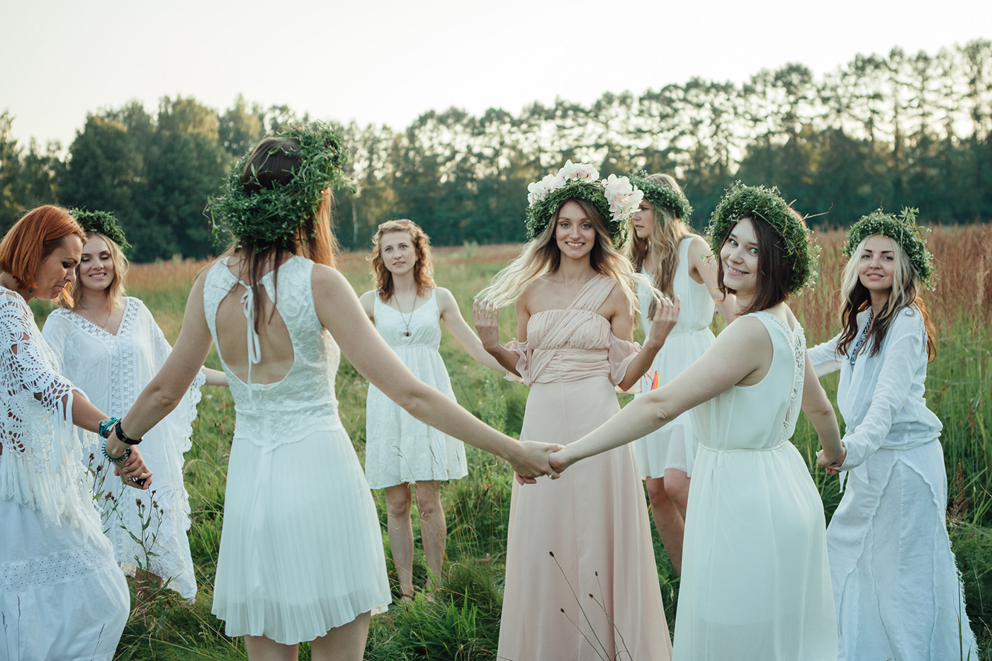
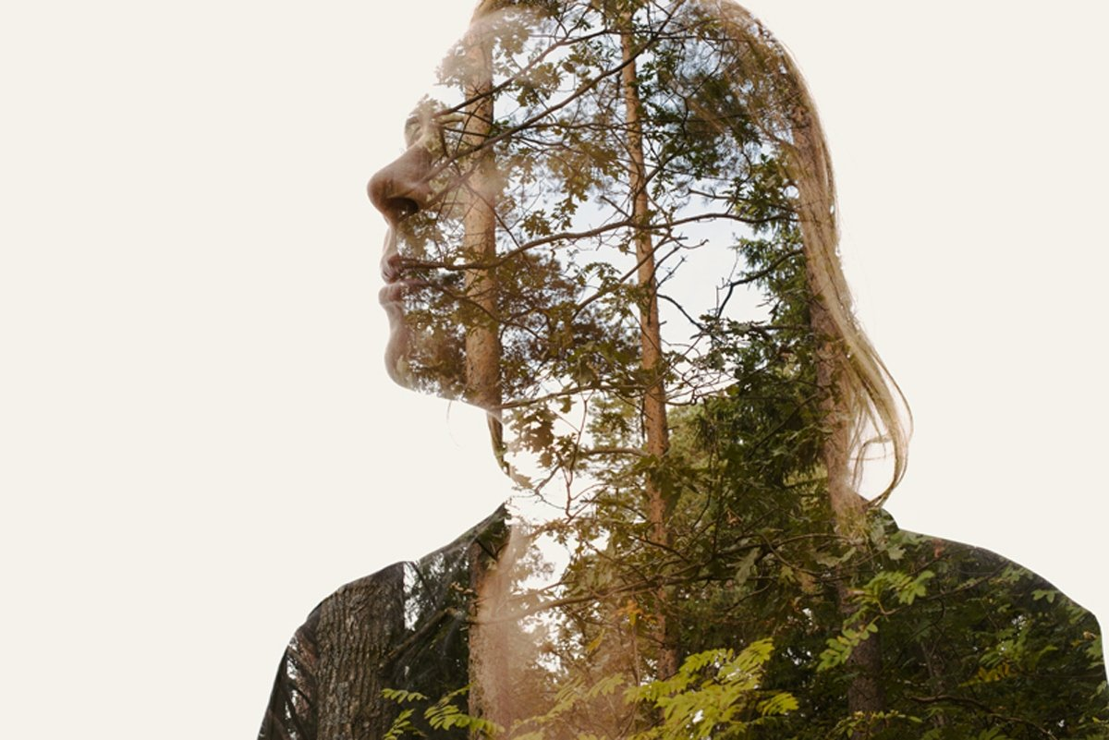
Совместные выезды, туры и походы по родному краю.
Отдых на природе — один из простых способов восстановления психики, у которого много научно доказанных обоснований.
Именно у сил природы просили помощи наши далекие предки практически во всех жизненных ситуациях.
Сила 4 стихий : земля, воздух, вода, огонь — при умелом обращении помогает восстановить утраченный энергетический баланс и восполнить жизненный ресурс.

Slide 12
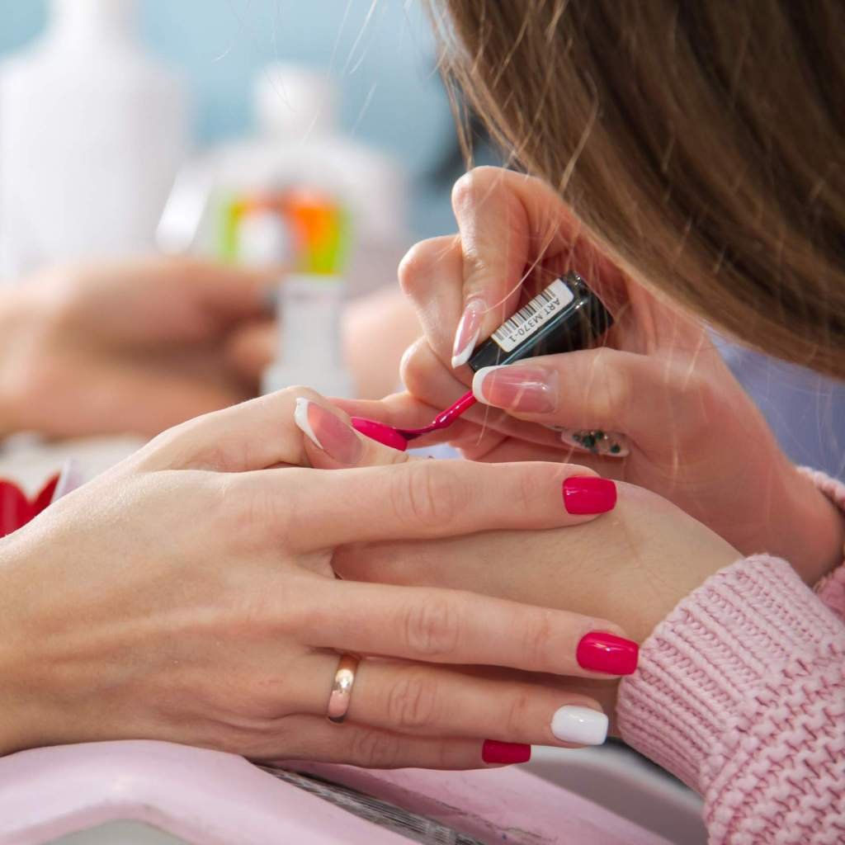
Обмен вещами и услугами
Своп вечеринки , на которые приносятся пригодные к носке вещи и меняются на то, что приглянется.
Благодаря обмену вещами можно избавиться от ненужной одежды и без лишних трат обзавестись обновками, не забывая о принципах осознанного потребления.
Оставшиеся(не разобранные) после вечеринки вещи можно передавать нуждающимся или в специальные фонды
Кстати, свопы — это не только про одежду. Тематика может быть любая — от комнатных растений до спортивного инвентаря и услуг.

Slide 13
Просветительская деятельность о силе рода, изучении своих корней и важности почитания предков
Проблема отцов и детей, матерей и дочерей приводит к тому, что если нет взаимопонимания, у детей, соответственно, не будет нормальной семейной жизни впоследствие. Кроме того, они будут неуверенно себя чувствовать в жизни. Еесли нет связи с родителями, значит дети, словно недорождены психологически. И как показывает практика, если родители не приняли своих детей, последние потом в большинстве случаев ведут несчастливую жизнь.

Slide 14
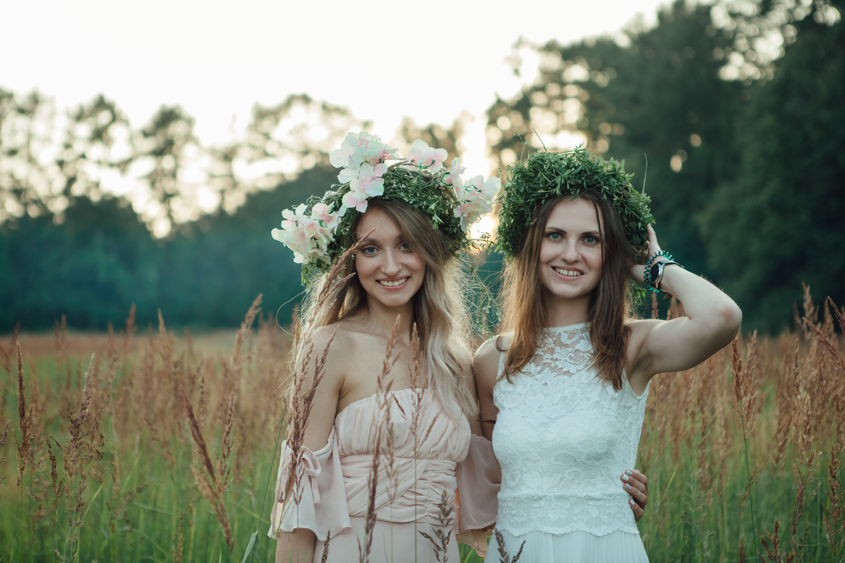
Женщина – ценность этого мира. Её здоровье и состояние – залог счастливого будущего всей нации.
Издревле, во время пожара от огня спасали в первую очередь женщину. Женщина – продолжительница рода и жизни. Жизнь вечна, пока жива женщина.
Жизнь как сосуд: чем наполняем, то и имеем. Наполни жизнь информацией о здоровье – получишь поток здоровья. Наполни ее информацией о деньгах, финансах, социальных правилах этого мира – получишь поток денег; наполни информацией любви и продолжения рода – получишь поток любви. И так далее.
Мы в силах создавать любовь!!!

